Slide 1






Toán
LUYỆN TẬP CHUNG
(Trang 47)

Slide 2



MỤC TIÊU
Viết số đo độ dài, diện tích,
khối lượng dưới dạng số thập phân.

Slide 3





1. viết các số thập phân thích hợp vào chỗ chấm
a) 42m 34cm = … m
b) 56m 29cm = … dm
c) 6m 2cm = … m
d) 4352m = … km

Slide 4

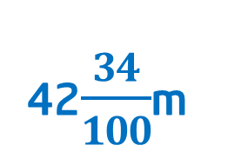

1. viết các số thập phân thích hợp vào chỗ chấm
42,34
a) 42m 34cm = ……………… m
Cách 2:
Cách 1:
$\frac{34}{100}$m
42$\frac{34}{100}$m
km | hm | dam | m | dm | cm | mm
42m 34cm
=
42m
+
=
=
42,34m
4
2
,
3
4

Slide 5
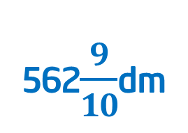
1. viết các số thập phân thích hợp vào chỗ chấm
562,9
b) 56m 29cm = …………… dm
Cách 2:
Cách 1:
562$\frac{9}{10}$dm
km | hm | dam | m | dm | cm | mm
56m 29cm
=
=
562,9dm
5
6
2
,
9

Slide 6
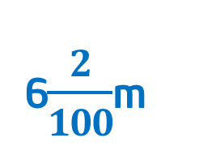
1. viết các số thập phân thích hợp vào chỗ chấm
6,02
c) 6m 2cm = ………… m
Cách 2:
Cách 1:
6$\frac{2}{100}$m
6m 2cm
=
6,02m
=
km | hm | dam | m | dm | cm | mm
6
,
0
2

Slide 7
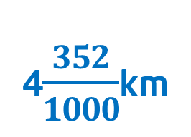
1. viết các số thập phân thích hợp vào chỗ chấm
4,352
d) 4352m = ………….. km
Cách 2:
Cách 1:
4$\frac{352}{1000}$km
4352m
=
=
4,352km
km | hm | dam | m | dm | cm | mm
4
,
3
5
2

Slide 8

2. Viết các số sau dưới dạng số đo có đơn vị là
ki-lô-gam:
a) 500g = … kg
b) 347g = … kg
c) 1,5 tấn = … kg

Slide 9

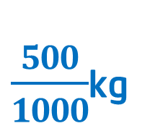
2. Viết các số sau dưới dạng số đo có đơn vị là
ki-lô-gam:
0,5
a) 500g = ……….. kg
Cách 2:
Cách 1:
$\frac{500}{1000}$kg
tấn | tạ | yến | kg | hg | dag | g
500g
=
=
0,5kg
0
,
5
0
0

Slide 10
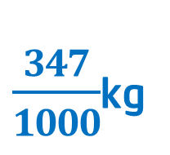
2. Viết các số sau dưới dạng số đo có đơn vị là
ki-lô-gam:
0,347
b) 347g = ……….. kg
Cách 2:
Cách 1:
$\frac{347}{1000}$kg
tấn | tạ | yến | kg | hg | dag | g
347g
=
=
0,347kg
0
,
3
4
7

Slide 11
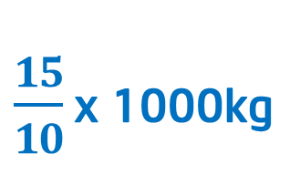

2. Viết các số sau dưới dạng số đo có đơn vị là
ki-lô-gam:
1500
c) 1,5 tấn = ……….. kg
Cách 2:
Cách 1:
$\frac{15}{10}$ tấn
$\frac{15}{10}$ x 1000kg
tấn | tạ | yến | kg | hg | dag | g
1,5 tấn
=
=
= 1500kg
1
5
0
0
,

Slide 12






3. Viết các số sau dưới dạng số đo có đơn vị là
Mét vuông:
a) 7km² = … m²
b) 30dm² = … m²
4ha = … m²
300dm² = … m²
8,5ha = … m²
515dm² = … m²

Slide 13
3. Viết các số sau dưới dạng số đo có đơn vị là
Mét vuông:
a) 7km² = … m²
4ha = … m²
8,5ha = … m²

Slide 14

3. Viết các số sau dưới dạng số đo có đơn vị là
Mét vuông:
7000000
a) 7km² = ……………… m²
Cách 2:
Cách 1:
7km²
7 x 1000000m²
7000000m²
=
=
km² | hm² | dam² | m² | dm² | cm² | mm²
0
7
0
0
0
0
0
,
0

Slide 15
3. Viết các số sau dưới dạng số đo có đơn vị là
Mét vuông:
40000
4ha = ……………m²
Cách 2:
Cách 1:
4ha
=
4 x 10000m²
=
40000m²
km² | hm² | dam² | m² | dm² | cm² | mm²
0
4
0
0
0
,
0

Slide 16
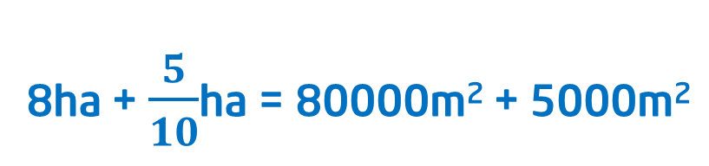
3. Viết các số sau dưới dạng số đo có đơn vị là
Mét vuông:
85000
8,5ha = ……………m²
Cách 2:
Cách 1:
8ha + $\frac{5}{10}$ha = 80000m² + 5000m²
8,5ha
= 85000m²
=
km² | hm² | dam² | m² | dm² | cm² | mm²
0
8
5
0
0
0
,

Slide 17
3. Viết các số sau dưới dạng số đo có đơn vị là
Mét vuông:
b) 30dm² = … m²
300dm² = … m²
515dm² = … m²

Slide 18


3. Viết các số sau dưới dạng số đo có đơn vị là
Mét vuông:
0,3
b) 30dm² = ……... m²
Cách 2:
Cách 1:
$\frac{30}{100}$m²
30dm²
0,3m²
km² | hm² | dam² | m² | dm² | cm² | mm²
=
=
0
,
3
0
0

Slide 19

3. Viết các số sau dưới dạng số đo có đơn vị là
Mét vuông:
3
300dm² = … m²
Cách 2:
Cách 1:
$\frac{300}{100}$m²
300dm²
=
3m²
km² | hm² | dam² | m² | dm² | cm² | mm²
=
0
,
0
0
3

Slide 20

3. Viết các số sau dưới dạng số đo có đơn vị là
Mét vuông:
5,15
515dm² = …….… m²
Cách 2:
Cách 1:
$\frac{515}{100}$m²
515dm²
=
=
5,15m²
km² | hm² | dam² | m² | dm² | cm² | mm²
0
,
1
5
5

Slide 21

Lưu ý
Có nhiều cách khác nhau để thực hiện đổi đơn vị đo, các em có thể lựa chọn phương pháp phù hợp với bản thân nhất.

Slide 22

Khi đổi đơn vị đo cần chú ý:
Xác định kĩ mối quan hệ giữa các đơn vị đo cần đổi.
Khi sử dụng bảng đơn vị cần xác định đúng đơn vị để đặt dấu phẩy.

